Slide 1
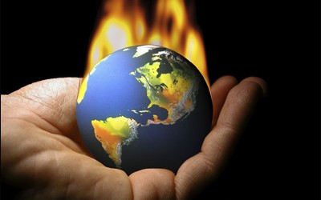
Забруднення атмосфери,його негативний вплив на живі організми та здоров'я людей.

Slide 2
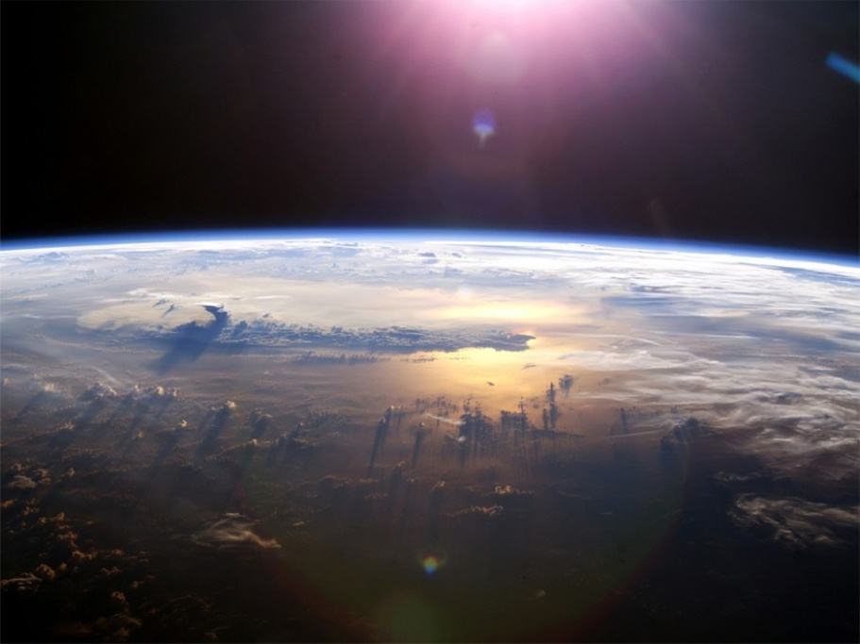

Атмосфера – це оболонка Землі,яка забезпечує:
- фотосинтез та дихання;
- захист живих організмів від згубного впливу ультрафіолетового випромінювання, що відбувається завдяки наявності озонового шару;
- перенесення тепла і вологи;
- регулювання сезонного й добового коливання температури (якби не існувало атмосфери Землі добові коливання температури на поверхні сягали б 200° C);
- існування атмосфери обумовлює низку складних екзогенних процесів:
вивітрювання гірських порід,
активність природних вод, мерзлоти, льодовиків тощо.

Slide 3
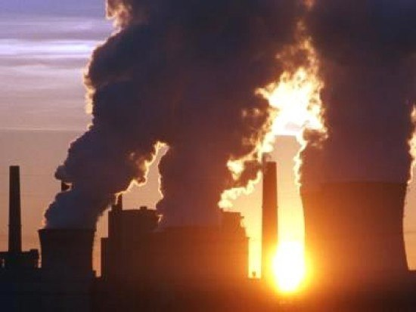
Забруднення атмосферного повітря — є одним з найпоширеніших та основних типів антропогенного забруднення. Полягає у викиді в атмосферу хімічних речовин , твердих частинок і біологічних матеріалів , здатних викликати шкоду для людини та інших живих організмів. Часто ефект забруднювачів є непрямим та проявляється лише через тривалий час, наприклад, певні речовини здатні зменшувати товщину озонового шару, впливаючи таким чином на більшість земних екосистем. Світове господарство щорічно викидає в атмосферу більше 15 млрд т вуглекислого газу, 200 млн т оксиду вуглецю, понад 500 млн т вуглеводнів, 120 млн т золи та ін. Загальний обсяг викидів забруднюючих речовин в атмосферу становить більше 19 млрд т.

Slide 4
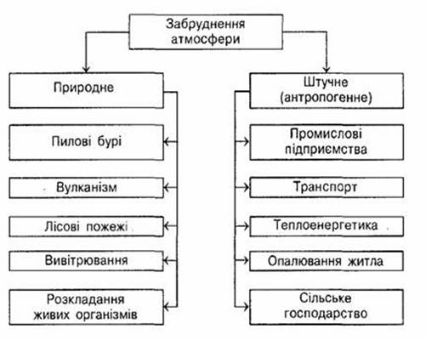
Основними джерелами забруднення атмосфери є природні, промислові та побутові процеси. їх об'єднують у такі групи:
— забруднювачі природного походження (мінеральні, рослинні, тваринні, мікробіологічні);
— забруднювачі, які утворюються при згорянні палива для потреб промисловості, опалення житлових будинків, при роботі всіх видів транспорту.
— забруднювачі, які утворюються в результаті промислових викидів.
— забруднювачі, зумовлені згоранням і переробкою побутових і промислових відходів.

Slide 5
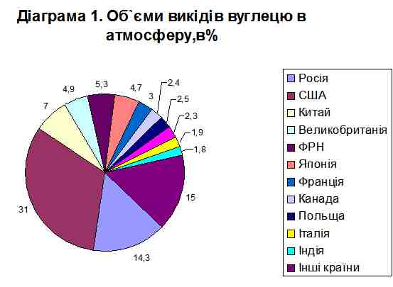
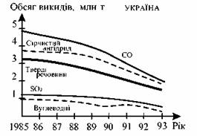
Одним з основних забруднювачів атмосфери за масою є вуглекислий газ CO2. Разом із киснем він є біогеном атмосфери, що в основному контролюється біотою.. У XX ст. спостерігається зростання концентрації вуглекислого газу в атмосфері, частка якого з початку століття збільшилася на 25%, а за останні 40 років - на 13%. Розглянемо місце країн ЄЕС у світовому контексті розгортання цього процесу.

Slide 6
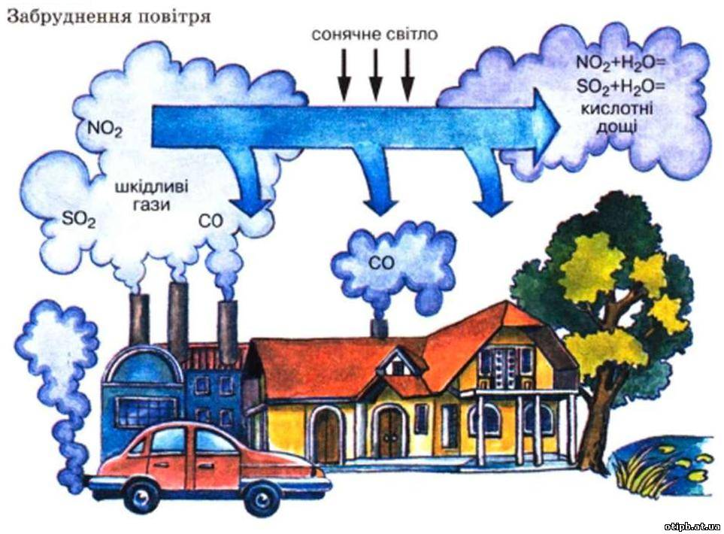

Slide 7
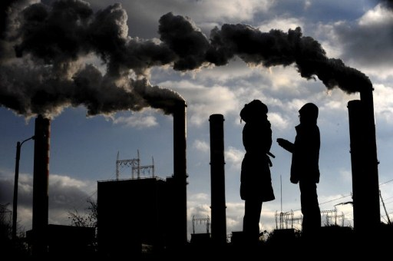
Постійні атмосферні забруднення несприятливо впливають на загальну захворюваність населення. Доведено прямий зв'язок між інтенсивністю забруднення повітря і станом здоров'я, а також зростанням хронічних неспецифічних захворювань, зокрема таких, як атеросклероз, хвороби серця, рак легенів тощо. Забруднене повітря значно знижує імунітет. Забруднення впливають на органи дихання, сприяючи виникненню респіраторних захворювань, катарів верхніх дихальних шляхів, ларингіту, ларинготрахеїту, фарингіту, бронхіту, пневмонії. Вони спричинюють серцево-судинні та інші захворювання, зумовлюють виникнення віддалених наслідків, тобто мутагенну, канцерогенну, гонадотоксичну, тератогенну, алергенну, ембріотоксичну й атеросклеротичну дію.
Найпершими наслідками атмосферних забруднень є розвиток специфічних захворювань і отруєнь.

Slide 8
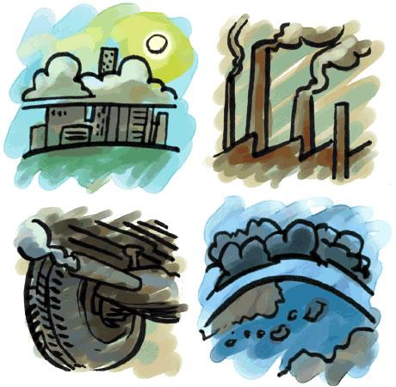
Дедалі більший вплив на організм людини справляє смог. Фотохімічний туман, що утворюється в повітрі міст, спричинює сльозотечу, різь в очах, сухий кашель, нудоту, головний біль, стискання в грудях, задишку, загальну слабкість. Він є причиною розладів функцій органів дихання, що не зрідка завершуються утворенням злоякісних пухлин. Атмосферні забруднення позначаються і на побутових умовах. Зокрема, погіршується мікроклімат, фотохімічний смог знижує прозорість атмосферного повітря, знижується освітленість. Проникаючи в житло, атмосферні забруднення потрапляють на стіни, підлогу, меблі й обладнання. Сірчаний газ, сірчана кислота, продукти фотохімічних реакцій можуть спричинювати корозію металів, псувати будівельні матеріали. Смог руйнує будинки, пам'ятники культури, історичні цінності.

Slide 9
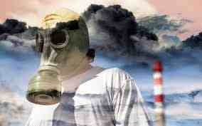
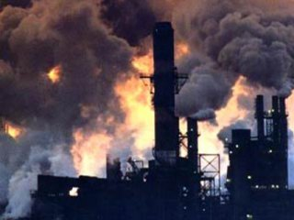
Дія пилу атмосферного повітря на населення менш виражена, ніж дія пилу на робітників промислових підприємств через меншу концентрацію і швидке розведення атмосфери. Однак відзначені випадки розвитку у населення, що проживає в районах із сильним запиленням атмосферного повітря викидами ТЕЦ, що працюють на багатозольному паливі, початкових патологічних змін у легенях типу пневмоконіозів. Сильніше і скоріше за всіх страждають діти, люди похилого віку, особи із хронічними захворюваннями бронхолегеневої системи. Забруднення атмосферного повітря великодисперсним пилом сприяє захворюванню очей. Населення, що проживає в районах із сильним забрудненням атмосферного повітря, в 3-5 разів частіше хворіє на бронхіт, пневмонію, ангіну, ніж населення чистих районів. Історія гігієни «знає» багато випадків масових отруєнь населення в результаті забруднення атмосферного повітря.

Slide 10
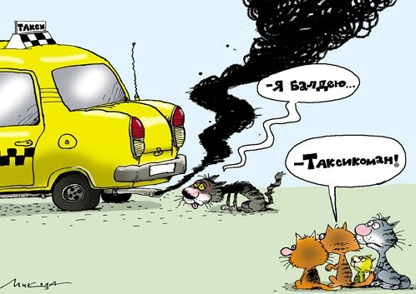
У грудні 1930 р. у Бельгії, у долині ріки Маас, протягом 5 днів спостерігалась погода з високим барометричним тиском, туманом і слабким вітром. У долині була температурна інверсія, тобто температура верхніх шарів повітря перевищувала температуру приземних шарів, що погіршувало умови вертикальних конвекційних струмів і не сприяло перемішуванню повітря. Жителі долини відчували різкий запах сірчистого газу. З'явилися скарги на порушення функції верхніх дихальних шляхів і легенів. За 5 днів перехворіло кілька сотень людей, з них 60 чоловік померло. Особливо постраждали особи, що мали хронічні захворювання серця і легенів. Під час розтину загиблих відзначали геморагічні і некротичні вогнища на слизових оболонках бронхів і у тканинах легенів, характерних для отруєння сірчистим газом. Ця катастрофа не була наслідком аварії на заводах. Заводи працювали як звичайно і викидали в повітря ті самі кількості сірчистого газу, що й колись. Причиною отруєння населення став токсичний туман, що у вологу безвітряну погоду сприяв нагромадженню в повітрі сірчистого газу і аерозолю сірчаної кислоти.

Slide 11
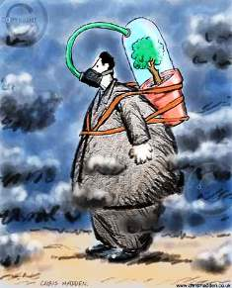
Цей випадок не єдиний. В 1948 р. у м. Донора в США також відбулося масове отруєння населення сірчистим газом. Скарги були ті самі, що і в жителів долини Маас. За 5 днів туману перехворіло 42 % населення, з них померло 20 чоловік. На секції були виявлені геморагічні і некротичні вогнища в бронхах з явищами набряку легенів. В 1952 р. у Лондоні повторилася катастрофа, що відбулася там само 70 років тому. З 5 по 9 грудня стояв густий туман. Висока вологість і відсутність вітру сприяли перетворенню сірчистого газу в аерозоль сірчаної кислоти. За цей час померло 2500 чоловік, хоча в попередні дні смертність не перевищувала 100 чоловік за тиждень. Особливо збільшилася смертність серед людей похилого віку й дітей. Останнім часом періодично відзначаються випадки появи дратівливих туманів, які містять комплекси органічних сполук сірки.
Відомі підйоми захворюваності населення, пов'язані з короткочасним збільшенням концентрацій токсичних речовин у повітрі. Описано спалахи бронхіальної астми в осіб, що раніше не хворіли, пов'язані з отруєннями викидами нафтопереробних заводів або продуктами спалювання сміття. Відзначено алергічні реакції в населення у зоні викидів заводів мікробіологічної промисловості.

Slide 12
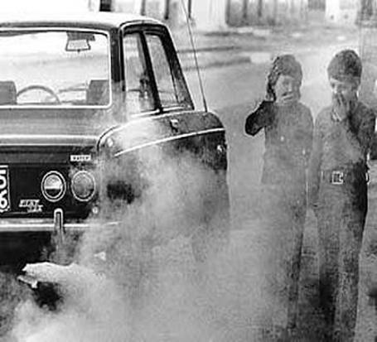
Діти, які мешкають у районах, забруднених атмосферними викидами, мають проблеми фізичного розвитку, а також функціональні відхилення серцево-судинної і дихальної систем. Рівень захворюваності органів дихання становить у середньому 73,5% від загального показника, 70—80% усіх випадків раку спричинені дією хімічних канцерогенів. Приблизно в 4% новонароджених виявляють вади, що призводять до виражених спадкових захворювань.

Slide 13
